Slide 1
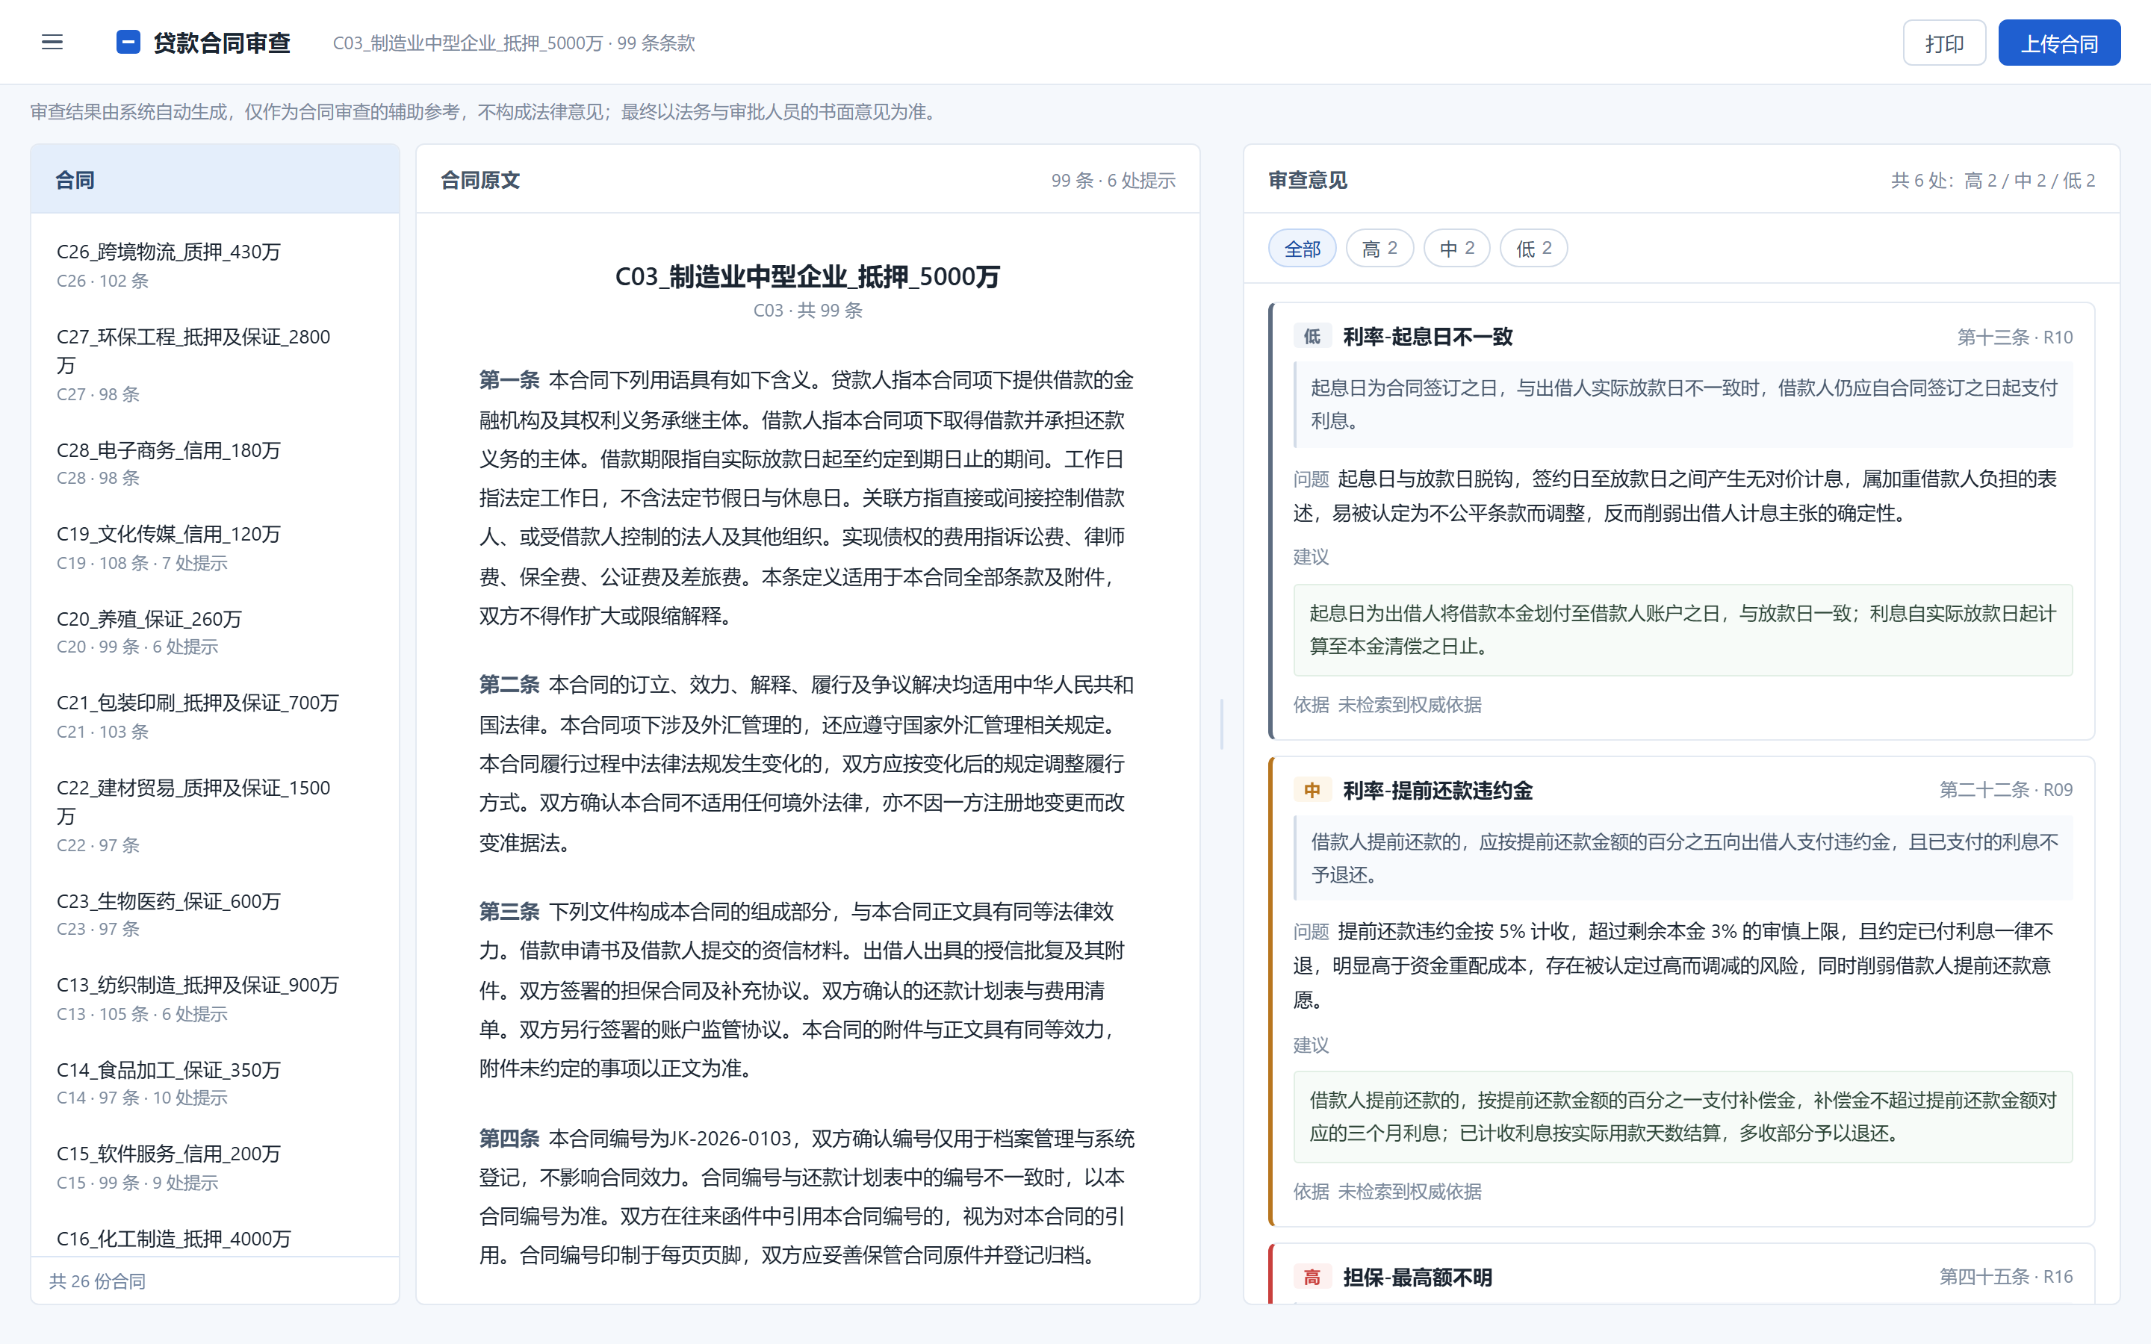
32
魔擎开发者激励 1 期 ｜ 课题 #32
贷款合同审查助手
上传合同 · 40 条规则逐条比对
原文定位与可采纳的修改建议
Nexent 智能体 + FastAPI 服务层 + 前端三栏
docker compose up -d 一键复现
40
条审查规则
28
份评测合同
2.6%
误报率
[张瑞淇 大数据与软件学院

Slide 2
课题 #32
目录
CONTENTS
01
选题背景
05
测试过程
人工审查的痛点与目标
三步流程 · 指标 · 优化记录
02
应用配置
06
前端演示
智能体 · 模型 · 向量库 · 技能
三栏联动与四步操作
03
数据说明
07
架构总结
8 类数据资产与评测口径
三层分工与六环节
04
Nexent 使用过程
08
项目收获
知识库 · 提示词 · 调用链路
三点结论
魔擎开发者激励 1 期 · 课题 #32 ｜ 贷款合同审查助手
02

Slide 3
BACKGROUND
课题 #32
选题背景：人工审查慢，且容易漏「没写」的部分
合同 90–110 条，需逐条对照四类要求
现状
本方案
逐条比对
自动切分索引
100 条条款 × 4 类要求，靠人眼过
按「第X条」切分，建立字符级偏移
漏检集中在「缺失」
逐条匹配规则
未约定登记、未写金额、未写送达地址
40 条规则入库，智能体逐条判定
标准不一致
结构化输出
同一份合同，不同审查人结论不同
定位 / 等级 / 建议 / 依据 四项齐全
目标：一份合同 40 秒内给出风险清单，每条都能落到原文某一句、某个规则编号
评测口径：28 份合同 ｜ 约 2900 条条款 ｜ 75 条计分标注
来源：docs/TEST_REPORT.md
03

Slide 4
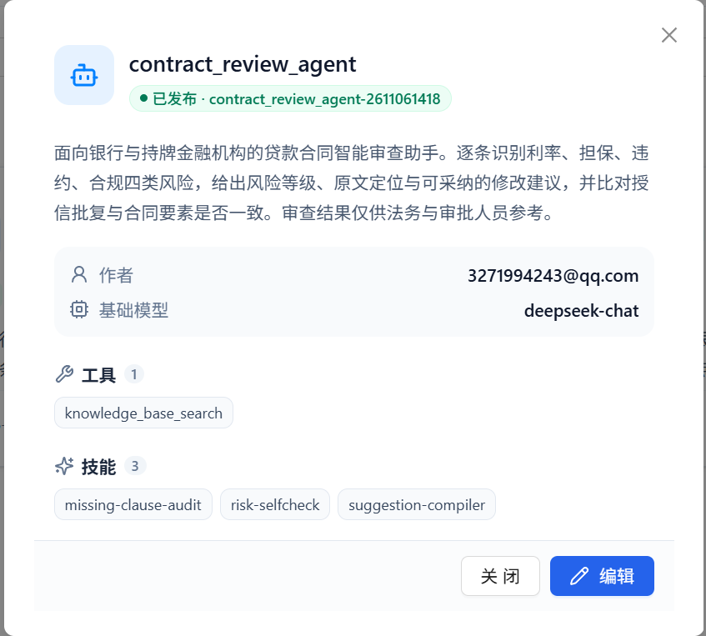
APPLICATION CONFIG 1 / 4
课题 #32
应用配置①：智能体与整体结构
关键配置
智能体名
contract_review
状态
已发布
模型
deepseek-chat
知识库
contract-rules
技能
4 个
智能体是唯一入口：模型、知识库、技能三项
都在这里挂载，换模型不影响规则与前端
来源：Nexent 控制台实拍
04

Slide 5
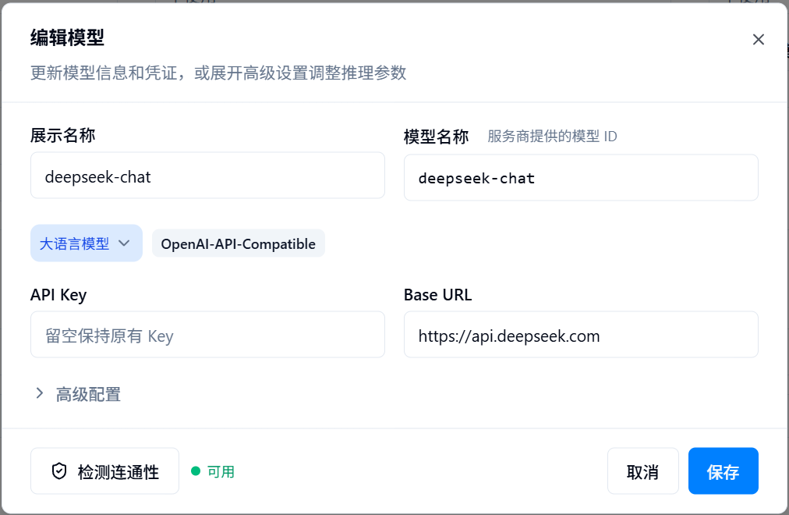
APPLICATION CONFIG 2 / 4
课题 #32
应用配置②：大语言模型参数
关键配置
模型
deepseek-chat
temperature
0
max_steps
15
输出
JSON schema
单次耗时
25–60 秒
温度设 0 是为了可复现：同一份合同连跑三次，
风险集合必须完全一致（一致性 Jaccard = 1.000）
来源：Nexent 控制台实拍
05

Slide 6
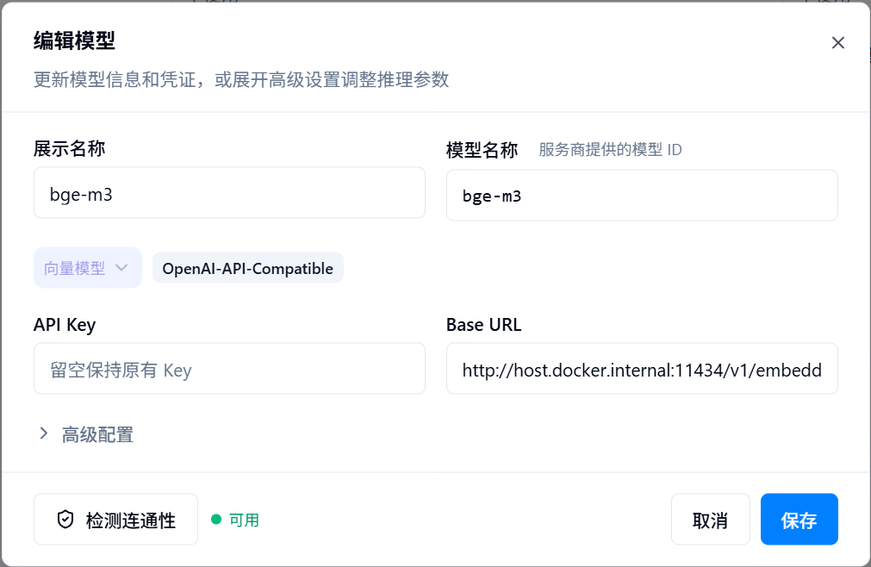
APPLICATION CONFIG 3 / 4
课题 #32
应用配置③：向量模型与知识库
关键配置
向量模型
bge-m3
维度
1024
部署
本地 Ollama
文档
34.4 KB / 40 条
分块
13 个
向量模型本地部署，不调用外部 API；
bge-m3 对中文长句的语义区分优于通用模型
来源：Nexent 控制台实拍
06

Slide 7
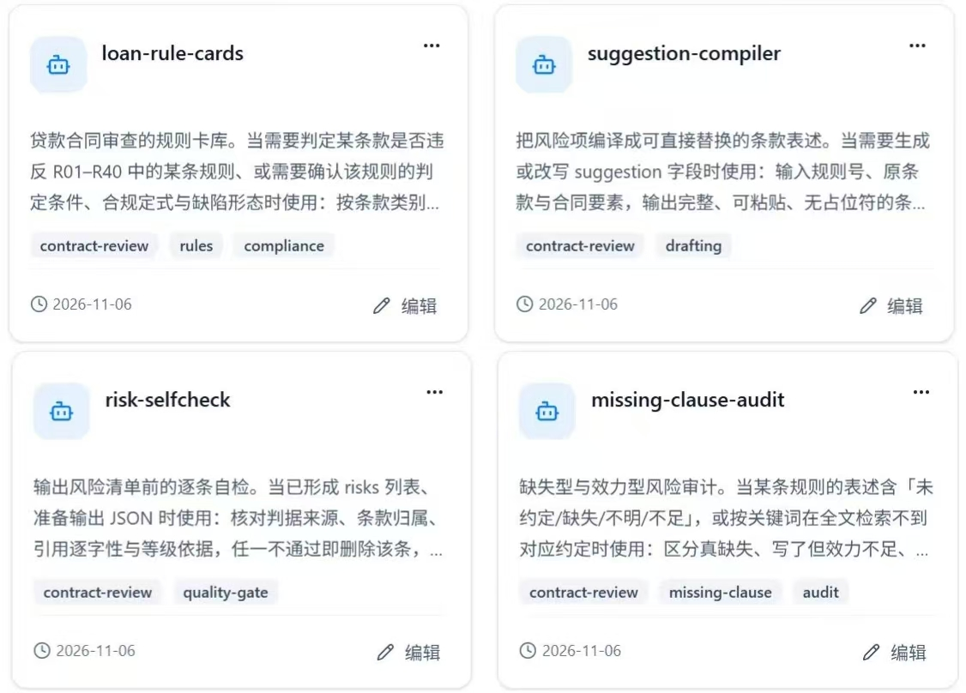
APPLICATION CONFIG 4 / 4
课题 #32
应用配置④：四个自定义技能
关键配置
loan-rule-cards
知识类
missing-clause-audit
流程类
risk-selfcheck
流程类
suggestion-compiler
流程类
目标指标
四项各一
导入顺序：先装 4 个 Skill，再导入 agent.json；
顺序反了平台会报依赖缺失
来源：Nexent 控制台实拍
07

Slide 8
APPLICATION CONFIGURATION
课题 #32
应用配置：四项能力并列支撑同一次审查
智能体 contract_review ｜ 已发布 ｜ 版本 1
大模型
向量知识库
自定义技能
系统提示词
deepseek-chat
contract-rules
4 个 Skill
2942 字符
温度 0（同输入同结果）
34.4 KB · 40 条规则
规则卡片 · 缺失审计
七段结构
最大步数 15
切分 13 个分块
输出自检 · 建议编译
判定闸门 + 自证要求
单次 25–60 秒，均值 35 秒
bge-m3 · 1024 维
各对应一项指标
合规写法禁止上报
四项配置共同决定结果质量：模型定可复现，知识库定判定依据，技能定指标上限，提示词定误报
配置均可复现：agent.json 导出 + skills/*.zip + rules-full.md 三份材料
来源：Nexent 控制台 · agent/agent.json · data/kb/rules-full.md
08

Slide 9
DATA
课题 #32
数据说明：八类数据资产与口径
全部自造，无真实企业与个人信息 ｜ 规模由 check_coverage.py 实测
类别
路径
规模
说明
合同原文
data/samples/
28 份 · 1,368 KB
每份 90–110 条、约 1 万字，覆盖 8 个行业
边界样本
data/samples/boundary/
11 组
无编号 / 跨页 / 表格 / 扫描件 / 120 条超长
条款切分
data/clauses/
2,789 条 · 30.4 万字
平均 100 条/份、109 字/条，含字符偏移
人工标注
data/labels/
147 条
计分 75 条 + 主观提示 72 条
数据划分
data/labels/split.json
20 / 8 / 4
dev / holdout / clean，clean ⊂ dev
规则库
data/rules/rules.yaml
40 条
20 条客观判据（计分）+ 20 条主观权衡（仅提示）
合规定式
data/rules/compliant.yaml
12.6 KB
确定性闸门的「合规即否决」依据
知识库
data/kb/rules-full.md
13,829 字符 · 34.4 KB
上传后切分 13 个分块，供语义检索
计分口径：75 条计分标注，20 条客观规则全部被使用（20/20）
评测结果见下页（检出 100% / 误报 2.6%）
踩过的坑：早期每份合同只覆盖 8/40 条规则，
模型如实报「未约定抵押登记」被判成误报，误报率虚高到 48%
来源：tools/check_coverage.py ｜ tools/validate_labels.py ｜ docs/数据说明.md
09

Slide 10
VECTOR KB
课题 #32
向量知识库：配置项与取值
挂载于智能体 contract_review ｜ 本地向量化，不调用外部 API
配置项
取值
规模 / 参数
说明
知识库
contract-rules
1 份文档
挂载于 contract_review，单智能体专属
文档
rules-full.md
40 条 · 13,829 字符 · 34.4 KB
四条信息：判定条件 / 合规定式 / 缺陷形态 / 已知误报
分块
13 个分块
每块约 1 KB
按规则分节切分，检索粒度为「单条规则」
向量模型
bge-m3
1024 维
部署在本地 Ollama，不依赖外部接口
检索方式
语义相似度
Top-K 命中
命中后返回该规则的判定条件，供模型比对
合规定式
不入知识库
改写入提示词
实测入库会抬高误报，见下方结论
字段口径
judge 字段
20 计分 + 20 提示
知识库与规则库一一对应，避免两处不一致
检索为什么用 13 块而不是 40 块
按规则分节切分后，一次检索命中一条完整规则，不会跨规则拼接
一条被实测推翻的判断：合规定式最初也入库，误报 1 → 2 条
检索按语义相似排序，反例与问题条款用词雷同，抬高该规则触发权重
来源：data/kb/rules-full.md ｜ Nexent 控制台知识库页
10

Slide 11
PROMPT PIPELINE
课题 #32
提示词结构：七段串联，两段决定误报率
系统提示词 2942 字符 ｜ 逐段向下生效
01 角色与视角
服务对象 · 出借人立场
判定闸门：写「什么不算问题」
· 四种合规写法一律不得报告
· 未列入规则库的判据不得引入
· 「可以更完善」不属于风险
· 闸门必须在提示词内，不能放知识库
——检索按语义相似，反例与问题条款
用词雷同，会抬高规则触发权重
02 审查范围
40 条规则 · 以知识库为准
03 输出格式
强制 JSON schema
04 硬性约束
引用逐字 · 依据禁编造
自证要求：先证后报
每条风险第一句必须是：
「该条违反【Rxx】的判定条件「…」；
条款表现为「原文片段」」
写不出原文片段 → 删除该条
无法归类 → 允许 UNMATCHED，禁止套用相近规则
05 判定闸门
合规写法禁报 · 禁引入未列明判据
06 判定边界
禁跨条款推理 · 缺失须全文确认
07 自证要求
先复述判定条件再报，做不到即删除
来源：agent/prompt.md（与 agent.json 的 prompt 字段逐字一致）
11

Slide 12
SKILLS
课题 #32
四个自定义技能：一个技能压一项指标
skills/dist/*.zip ｜ 导入顺序：先装技能，再导入 agent.json
loan-rule-cards
missing-clause-audit
risk-selfcheck
suggestion-compiler
知识类 · 含 4 份 reference
流程类 · 三态判定
流程类 · 输出前四问
流程类 · 建议成文
按 rule_id 返回判定条件
缺失 / 效力不足 / 合规
四问不过即删除该条
必须是完整条款表述
合规定式 / 缺陷形态
缺失型风险不放弃判定
抑制过度推断
禁止「建议完善」类空话
已知误报清单
对照全文而非单条
同一输入结果更稳定
保留原条款结构与编号
目标指标：误报率
目标指标：检出率
目标指标：一致性
目标指标：建议可用性
四个技能各压一项指标：规则卡片压误报、缺失审计提检出、输出自检保一致、建议编译提可用性
导入顺序：技能仓库上传 4 个 zip → 再导入 agent.json（否则平台报依赖缺失）
来源：skills/README.md ｜ agent.json 的 skill_names
12

Slide 13
PIPELINE COST
课题 #32
一次调用的实际开销与校验点
单份 25–60 秒，均值 35 秒
上传
docx/pdf
解析
段落+表格
切分
第X条·偏移
调智能体
SSE 流
过闸门
确定性
落盘
JSON
≈1200
流式事件
3–4
执行步骤
35 秒
平均耗时
一次调用的事件总数
解析 → 判定 → 成文
最长 60 秒
服务端的两个硬校验
① 引用必须是条款原文的子串
模型只给引用，偏移由代码反查
② clause_no 必须存在于切分结果中
防止模型编造条款号
来源：api/server.py ｜ api/nexent_client.py
13

Slide 14
TEST PIPELINE
课题 #32
测试流程：三步串联，顺序不可交换
28 份合同 ｜ 约 2900 条条款 ｜ 75 条计分标注
① 批量推理
闸门为什么是代码
· 输入：28 份合同条款
batch_run.py
· 输出：模型原始 JSON
· 平均 35 秒/份，共约 17 分钟
幂等
二次运行 0 处改动
可审计
每处改动写 gate_log.json
可回滚
支持 --dry-run 只看不改
确定性
同输入必然同输出，
不受模型波动影响
② 确定性闸门
· 输入：原始 JSON + 条款
tools/gate.py
· 两条定式：R16 否决 / R38 补报
· 输出：校正后 JSON + 闸门日志
③ 指标计算
· 输入：标注 + 校正结果
tools/evaluate.py
· 输出：五项指标 + 漏检/误报明细
· 生成 docs/TEST_REPORT.md
来源：tools/batch_run.py → tools/gate.py → tools/evaluate.py
14

Slide 15
EVALUATION RESULT
课题 #32
指标结果：六项全部达标，且留有余量
口径：20 条客观规则计分，20 条主观规则仅作提示
指标
实测
要求
判定
风险条款检出率
100.0%
≥ 85%
达标
误报率
2.6%
≤ 15%
达标
原文定位准确率
100.0%
= 100%
达标
风险等级一致率
100.0%
≥ 85%
达标
修改建议可用性
96.0%
≥ 85%
达标
三次一致性
1.000
≥ 0.90
达标
留有余量：检出率高于要求 15 个百分点；误报率低于上限 12.4 个百分点
剩余 2 条误报均出现在 C02（该合同标注 0 条），成因已写入测试报告「已知局限」
来源：docs/TEST_REPORT.md
15

Slide 16
ITERATION
课题 #32
误报率 38% → 2.6%：四阶段，每步都有验证
每次改动都跑全量 28 份合同，不留口头结论
2.6%
6.5%
确定性闸门
27.7%
自证要求
38.0%
数据修复
初版
边界模糊，跨条款推理多
合规表述改为写明具体金额
先复述判定条件并引用原文
两条定式固化为代码
关键结论：模型的错误多是「套错规则」而非「编造」——所以要让它自证，而不是换更大的模型
来源：docs/TEST_REPORT.md「优化记录」
16

Slide 17
FRONTEND
课题 #32
前端演示：三栏联动，四步走完一次审查
对应录屏时间码：上传 → 筛选 → 四字段 → 比对导出
拖入合同
状态条三行：解析中 / 已解析 106 条 / 完成 6 处
筛选与定位
点「高」→ 点卡片，左栏自动滚动并高亮
四个字段
原文 / 问题 / 建议 / 依据
比对与导出
授信三项差异 → 导出 Word
左栏合同列表可收起 ｜ 中间原文按字符偏移高亮 ｜ 右栏卡片与原文双向联动
来源：web/ ｜ 截图 docs/screenshot.png
17

Slide 18
ARCHITECTURE
课题 #32
架构总结：三层分工 + 六环节链路
位置由代码算 ｜ 判断由模型做 ｜ 依据必须可溯源
前端 web/
一次审查的六个环节
· 三栏联动
· 上传 / 导出 / 打印
上传
docx/pdf
解析
段落+表格
切分
第X条·偏移
调智能体
SSE 流
过闸门
确定性
落盘展示
JSON+高亮
· 按字符偏移高亮
服务层 api/
· 解析 · 切分 · 闸门
三条职责边界
· 参数校验 · 落盘
位置由代码算
· 报告导出
切分与偏移不经模型，定位准确率因此可达 100%
智能体 Nexent
判断由模型做
模型只回答是否违反规则，并给出理由与建议
· 40 条规则知识库
· 4 个自定义技能
· 结构化 JSON 输出
依据必须可溯源
查不到条文则如实标注「未检索到权威依据」，不编造
数据 data/
clauses / labels / rules / predictions
来源：docs/DESIGN.md ｜ api/server.py ｜ agent/prompt.md
18

Slide 19
TAKEAWAYS
课题 #32
三点收获：关于模型、数据与边界
01
02
03
模型的错误多是「套错规则」
数据集质量决定指标上限
把不确定性留在代码边界内
复核 28 条误报，25 条不是编造，而是把问题挂到了最接近的规则号。
解法是让它先自证判定条件，而不是换更大的模型——
自证上线后误报 27.7% → 6.5%，检出只掉 1.3 个百分点。
早期每份合同只覆盖 8/40 条规则，模型如实报「未约定」却被判成误报，
误报率虚高到 48%。补齐 40/40 覆盖后，同样的模型误报降到 27.7%。
评测口径不干净，任何调优都不可信。
定位、切分、闸门、校验全部是确定性代码；模型只做语义判断。
凡是能用规则判定的就不交给模型——可复现、可审计、可回滚。
这也是定位准确率能到 100% 的原因。
误报 27.7% → 6.5%
误报 48% → 27.7%
定位准确率 100%
可交付：28 份合同数据集 ｜ 40 条规则库 ｜ 4 个技能包 ｜ 一键部署 ｜ 测试报告与复现脚本
六项指标：检出 100% ｜ 误报 2.6% ｜ 定位 100% ｜ 等级 100% ｜ 建议 96% ｜ 一致性 1.000
来源：docs/TEST_REPORT.md ｜ docs/DESIGN.md
19

Slide 20
课题 #32
一句话总结
把 40 条审查规则，变成一次上传、40 秒、5 处提示。
代码仓库
https://github.com/wen-yan-chen/contract-review
智能体
AgentsHub PR #59
部署
docker compose up -d
20

